Slide 1



Analisi dell’abbandono bancario
Problema evitare l’abbandono dell’istituto bancario
Dati utilizzati csv proveniente dal database della banca
Metodologia applicata Crisp-DM
Università degli Studi di Bari Aldo Moro
Corso di Laurea in Data Science
Progetto per l’esame di Data Mining a cura del Data Scientist Diego Miccoli

Slide 2



Bussiness Understanding
Contesto
banca con considerevole tasso di abbondono dei clienti
Obiettivi aziendale
Ridurre del 30% il tasso di abbandono dei propri utenti
Avere dei segnali chiari che permettano di capire se un utente è prossimo all’abandono
Introdurre prodotti finanziari per evitare l’abbandono
Criteri di valutazione del successo aziendale
Diminuzione del 10% nel prossimo semestre
Feedback cliente su proposta nuovi prodotti finanziari in caso il cliente sia a rischio abbandono
Fondo depositario con trend in crescita entro i prossimi 3 anni

Slide 3
Bussiness Understanding
Obiettivi di Data Mining
Classificazione: distinguere e prevedere gli abbandoni
Cluster analysis: descrivere gruppi di clienti potenzialmente a rischio abbandono
Frequent pattern mining: trovare pattern di clienti potenzialmente in fase di abbandono
Criteri di successo
Classificazione: ottenere un recall sull’abbandono del 85% e un ROC-AUC pari o superiore al 90%
Cluster analysis: ritrovare cluster con silhouette score del 60% oppure cluster che separino rispetto all’abbandono
Frequent pattern mining: regole con almeno supporto minimo del 0.03 e confidenza del 80%

Slide 4

Data Understanding
Csv inerente database bancario
Feature categoriche ’’stringa’’
Feature numeriche ‘’intere’’ e ‘’continue’’
Feature da eliminare codice cliente
Assenza di missing data
Presenza di outliers
Presenza di alte correlazioni lineari Pearson idx
Correlazione forte tra variabili categoriche Cramer’s V idx
Forte sbilanciamento nella classe target 16% vs 84%

Slide 5
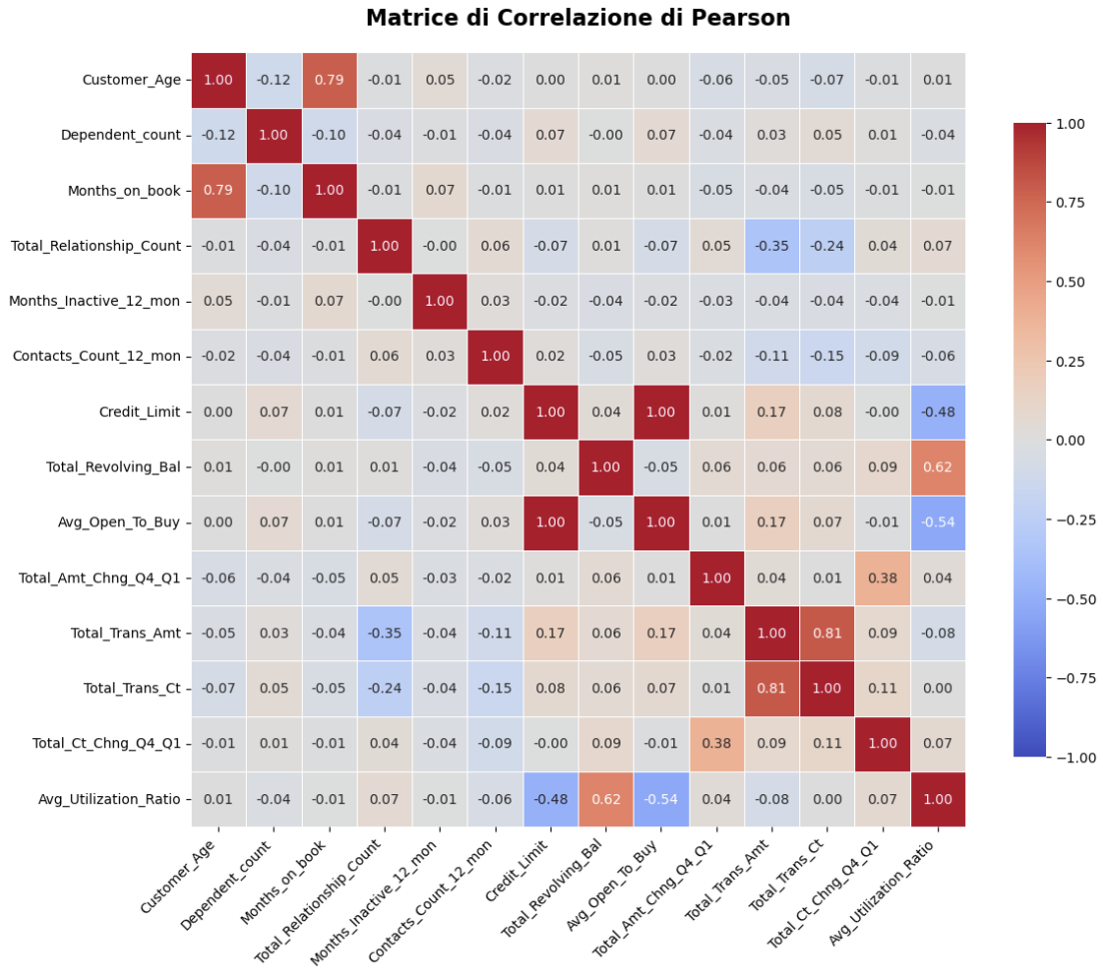
Analisi della correlazione lineare tra variabili numeriche

Slide 6
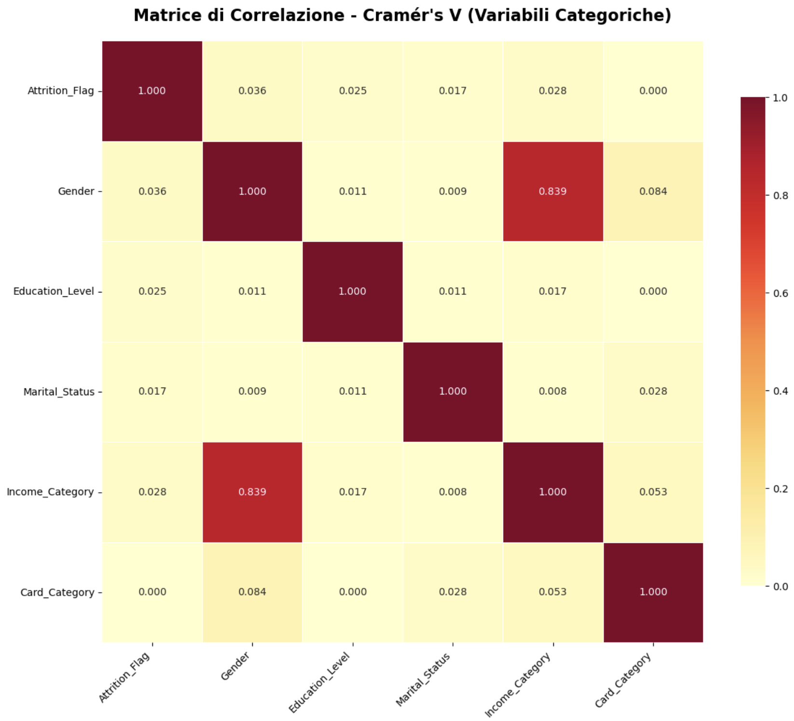
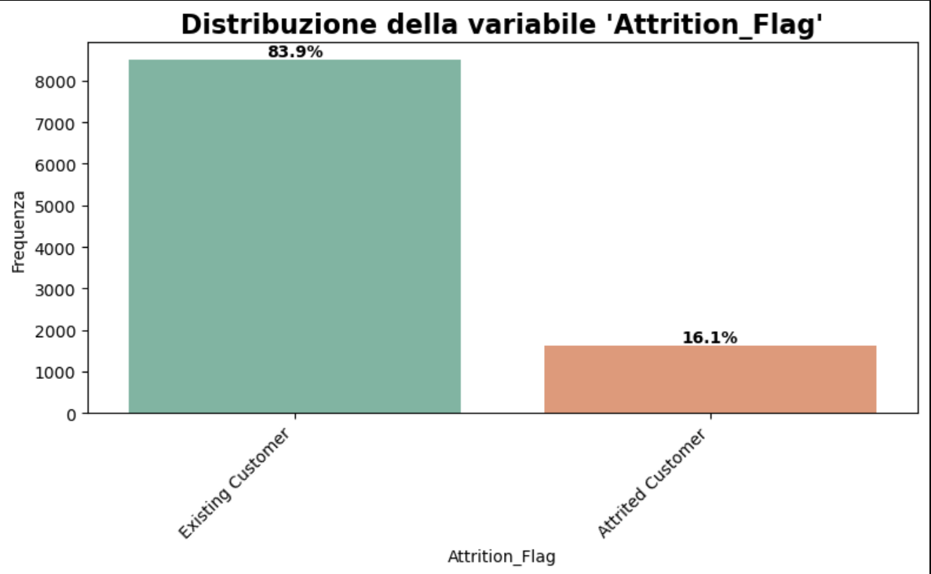
Analisi della correlazione categorica
Variabili eliminate per alta correlazione di Pearson: costumer age, disponibilità residua e numero di transazioni totali
Variabili eliminate per alta correlazione di Cramer: Gender

Slide 7
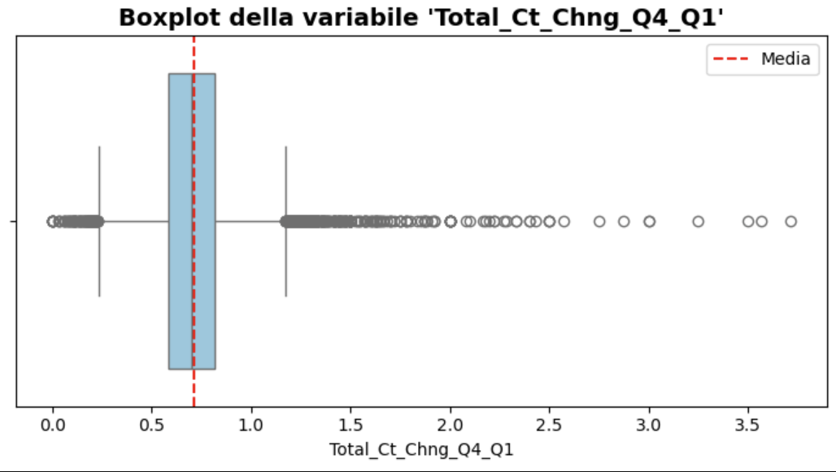
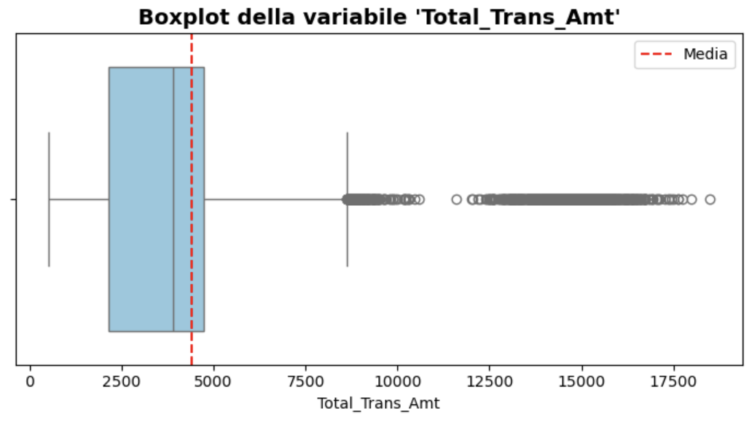
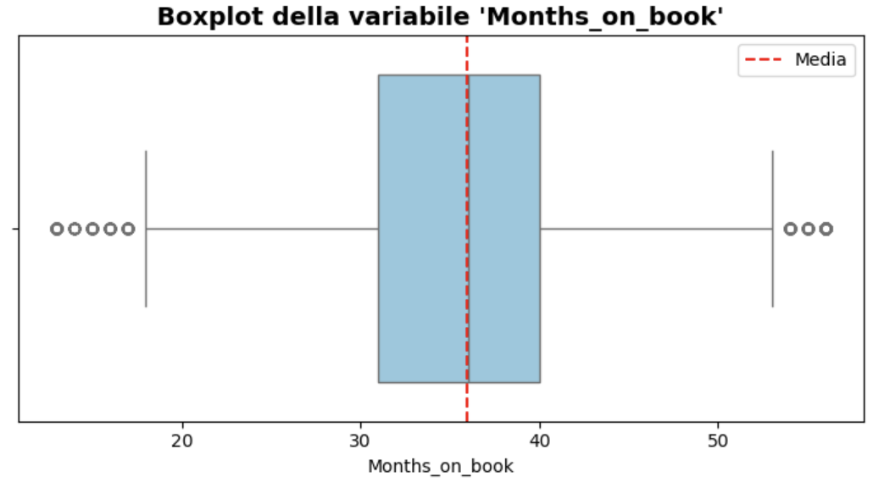
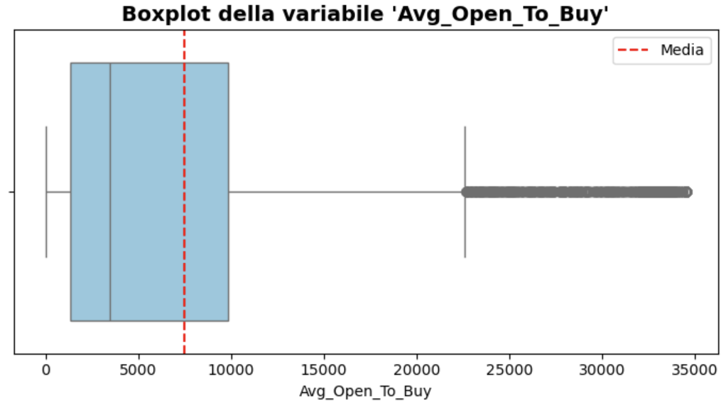
Gli Outliers
Presenti oltre che nelle seguenti immagini anche in: limite del credito e nel numero totale di tansazioni

Slide 8
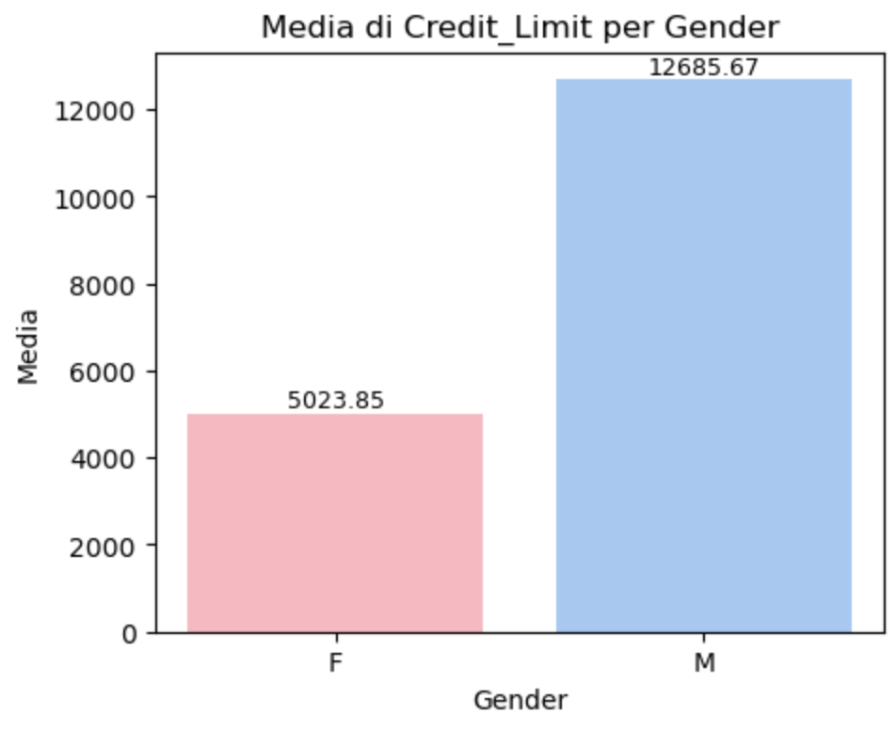
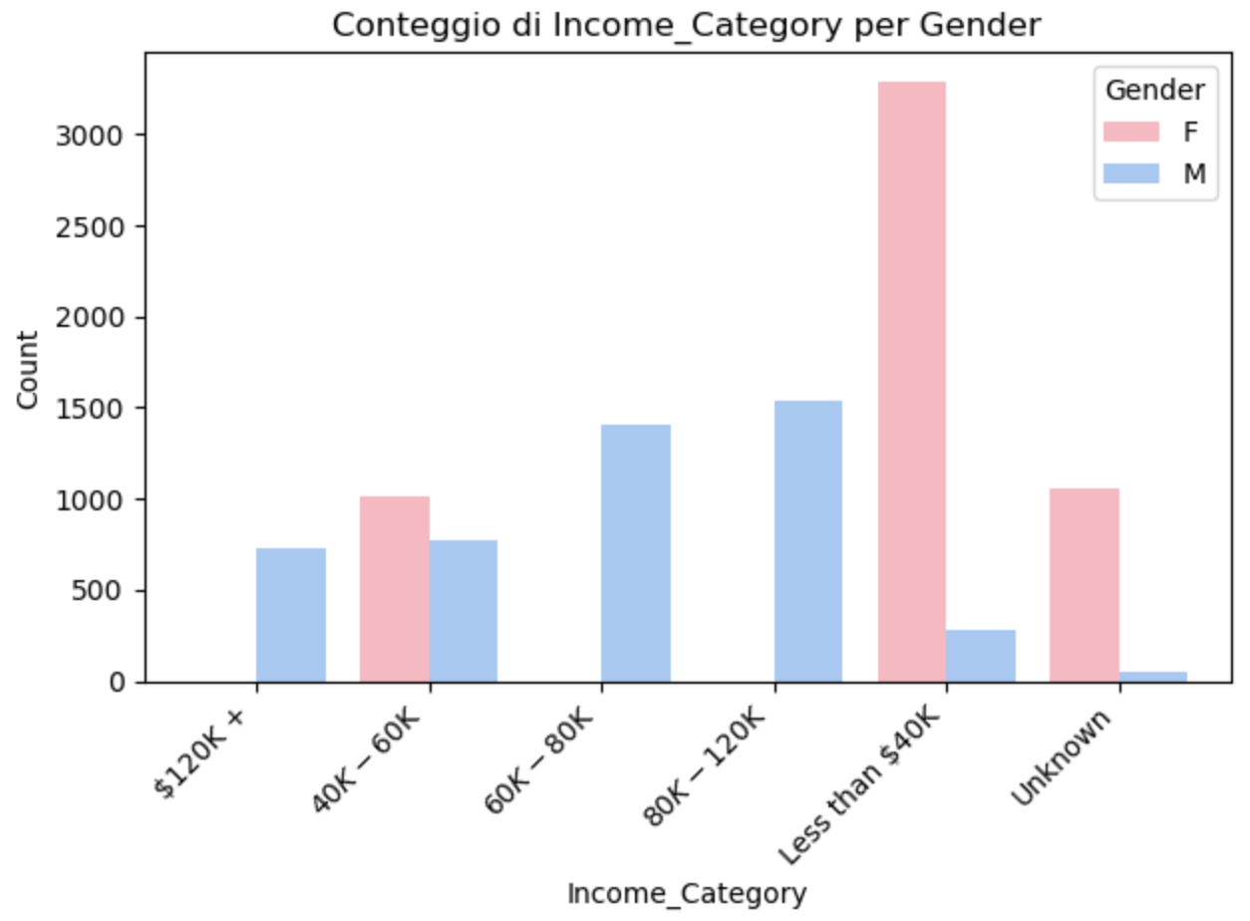
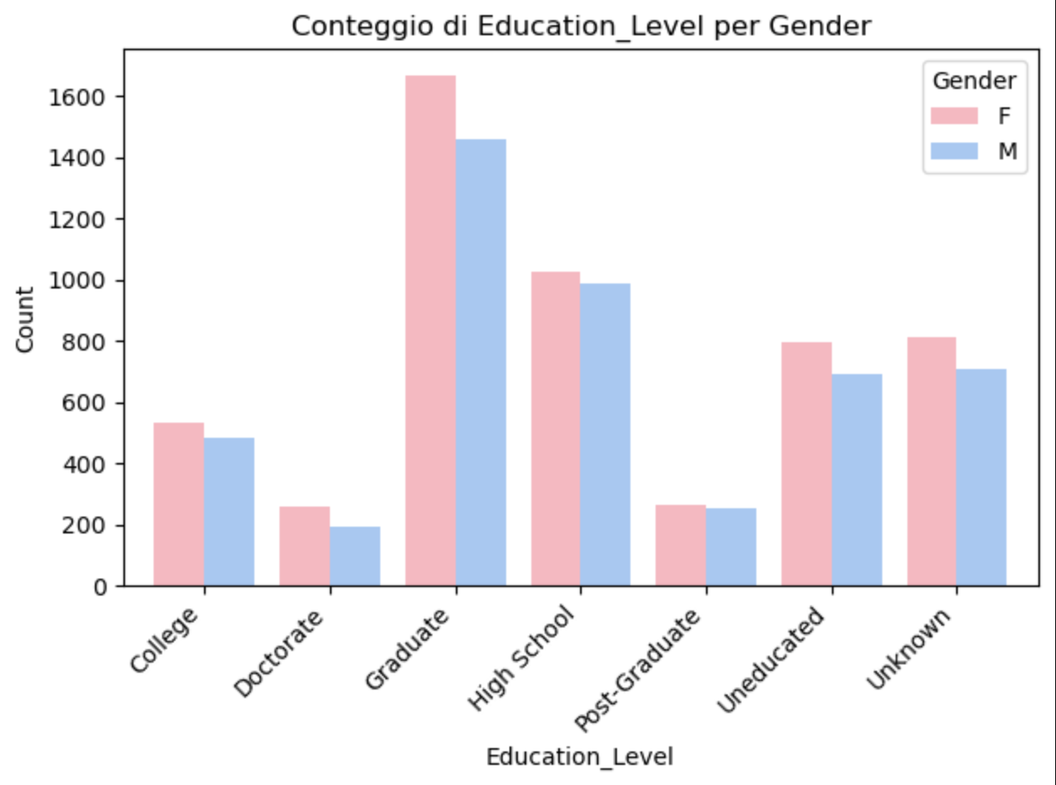
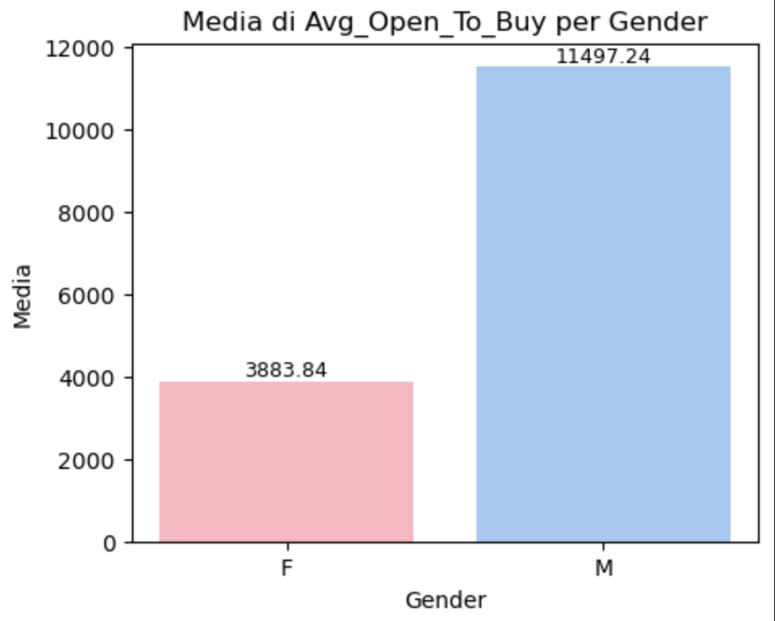
EDA sul sesso
Squilibri nel reddito annuo
Minore liquità nelle donne rispetto agli uomini
Maggiore credito da parte delle banche verso clienti uomini
ATTENZION! Nonostante il livello di istruzione maggiore nelle donne esse risultano svantaggiate economicamente rispetto agli uomini

Slide 9
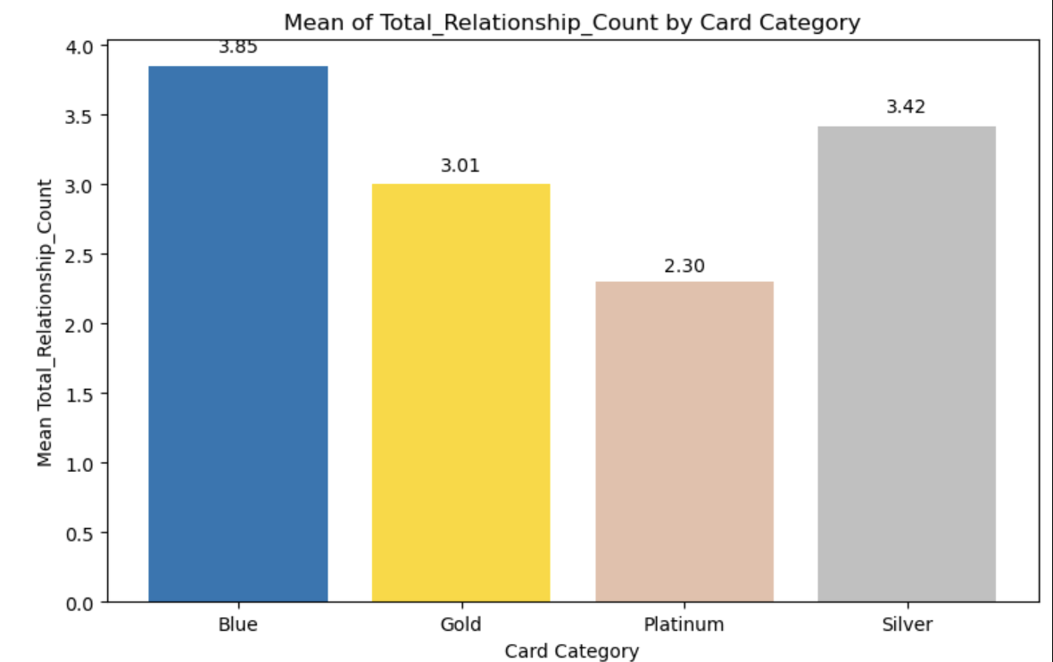
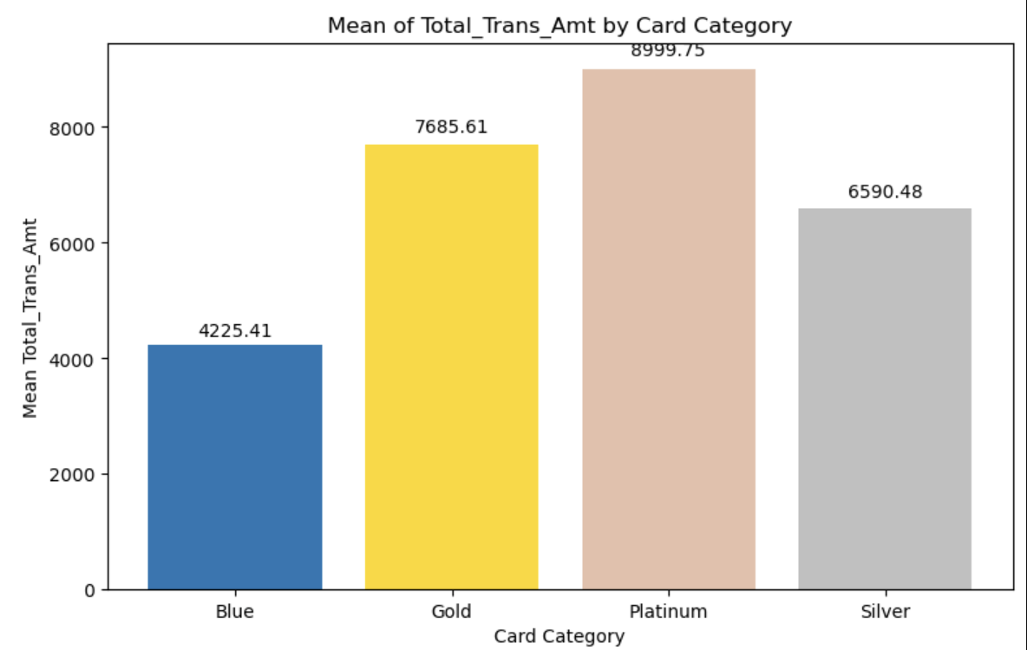
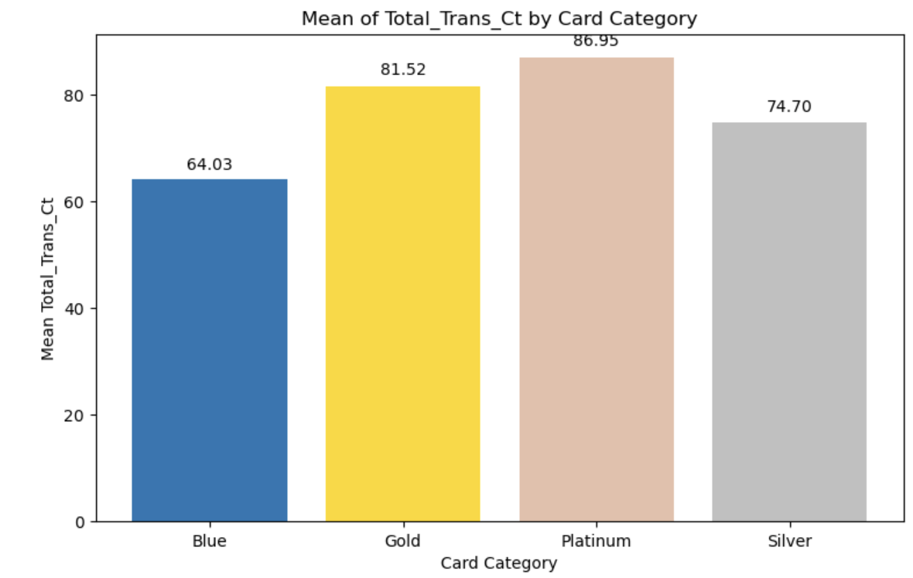
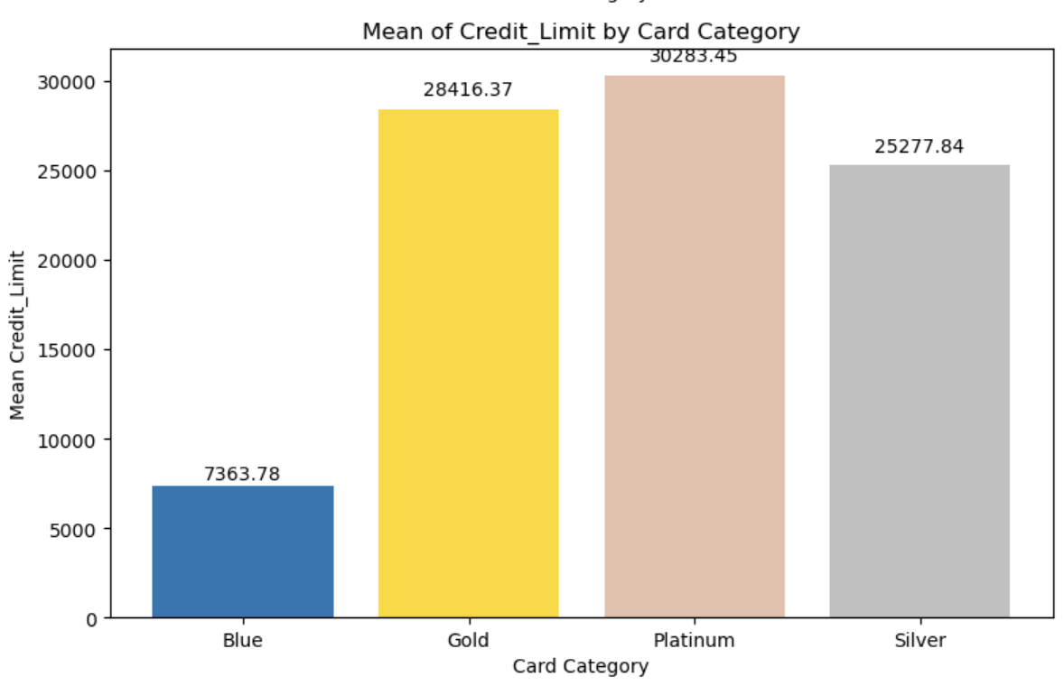
EDA su tipologia carta di credito
Profonde differenze tra gli utenti base-standard e clienti premium
Limiti crediti enormemente più alti per clienti premium
Attività differente: utenti base meno transazioni sia in numero che in quantità di denaro, mentre utenti premium hanno un numero maggiore di transazioni con ammontare maggioritari
La maggior parte dei clienti ha account con carte blue base-standard
Ridotte le percentuali degli utenti premium divisi in:
Silver
Gold
Platinum

Slide 10
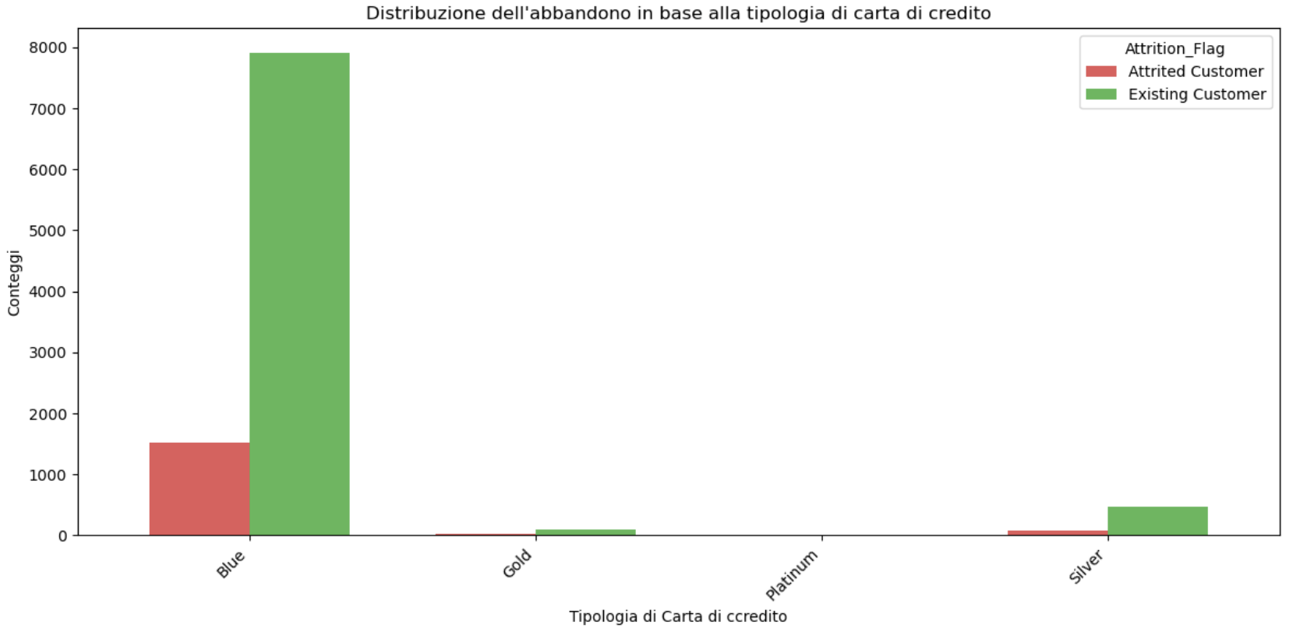
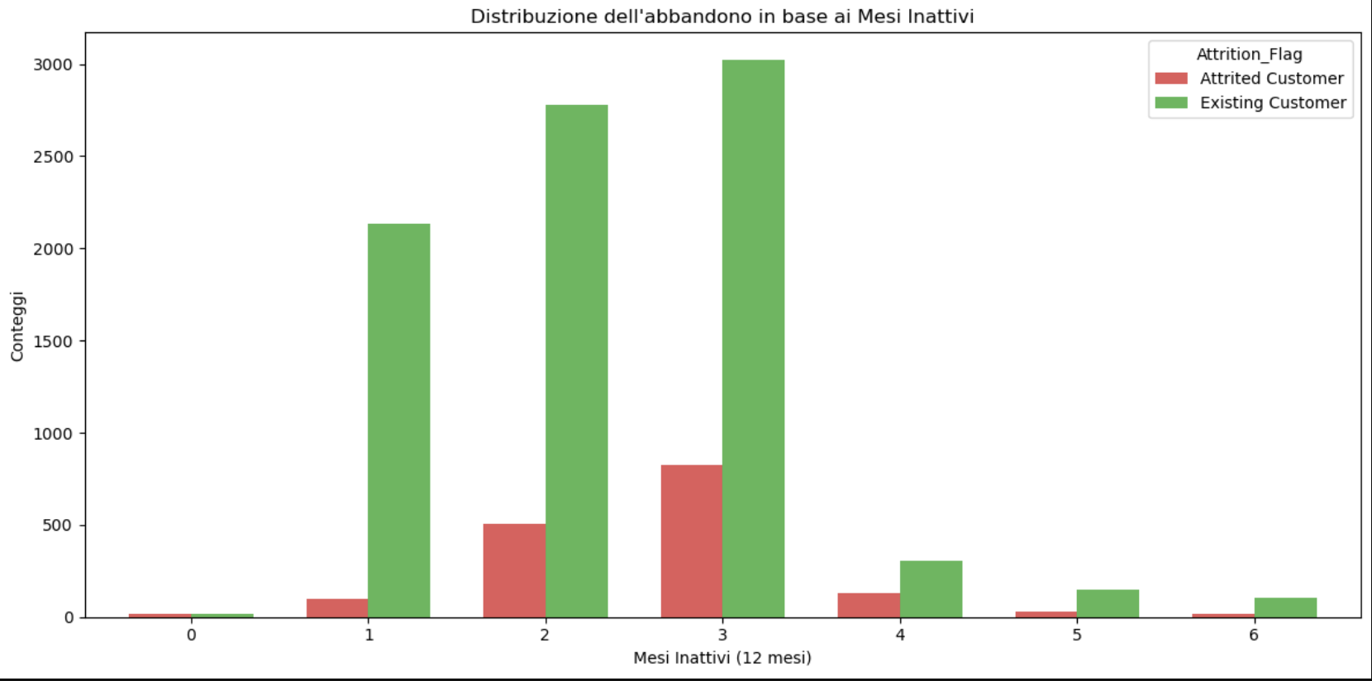
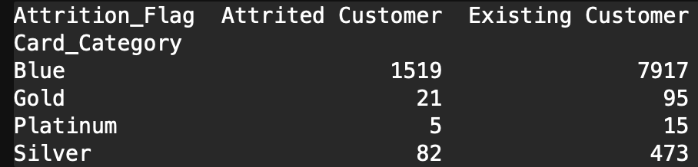
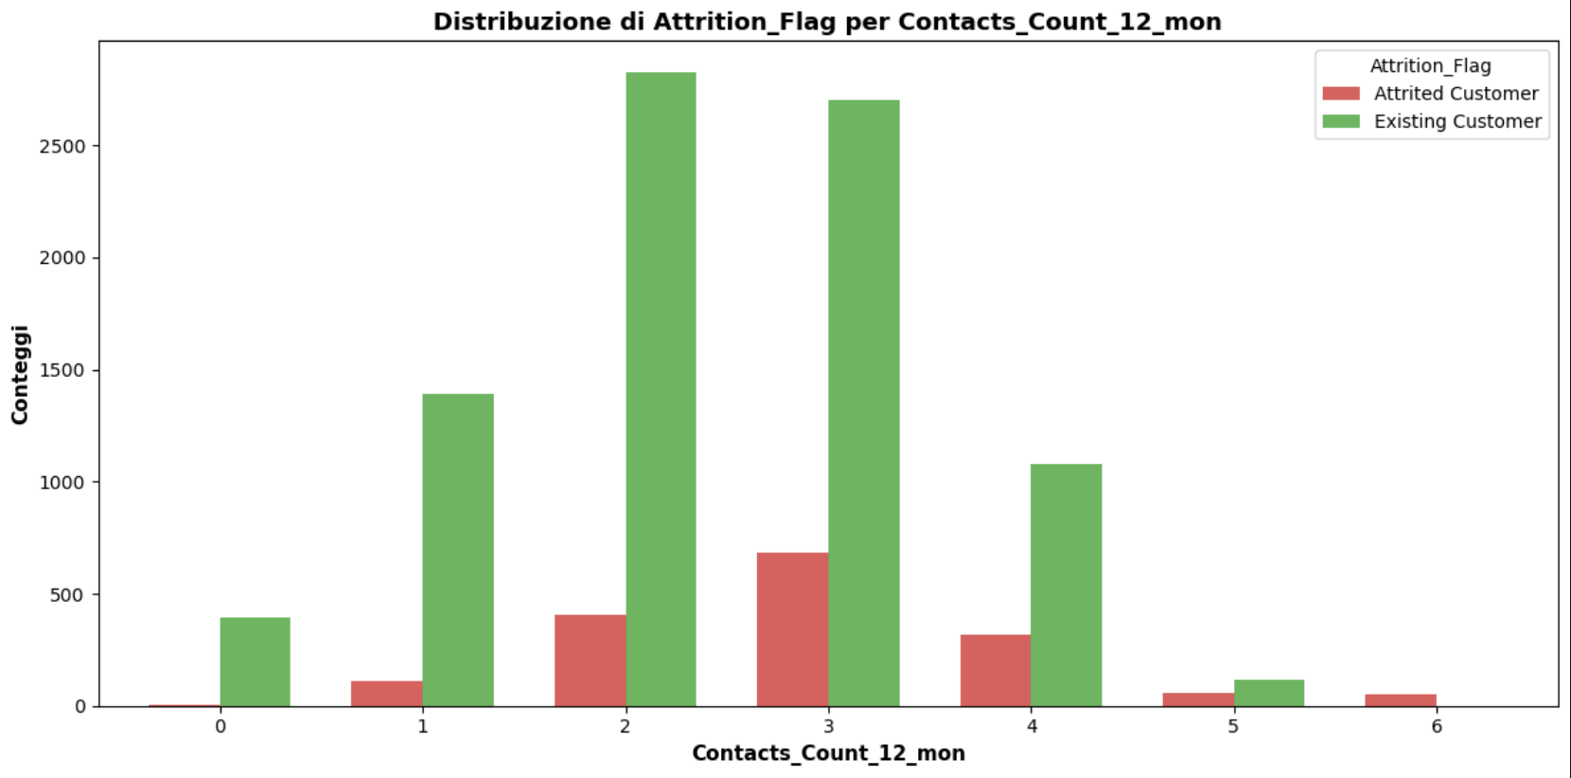
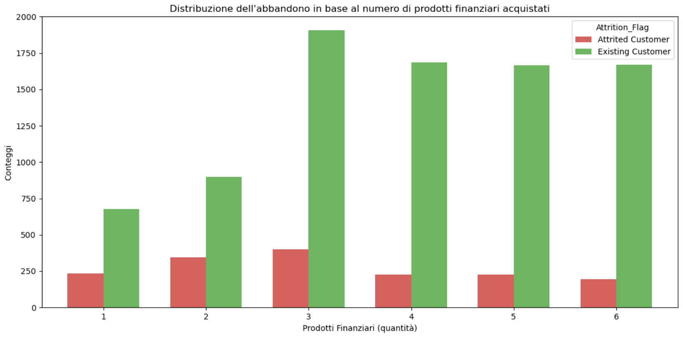
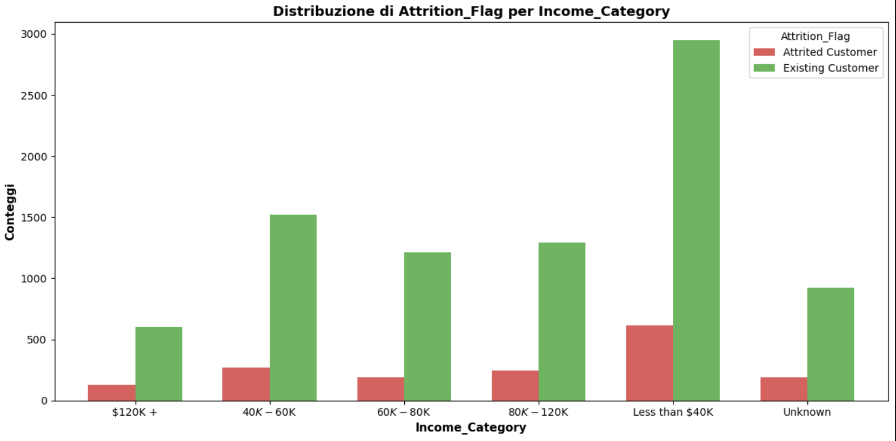
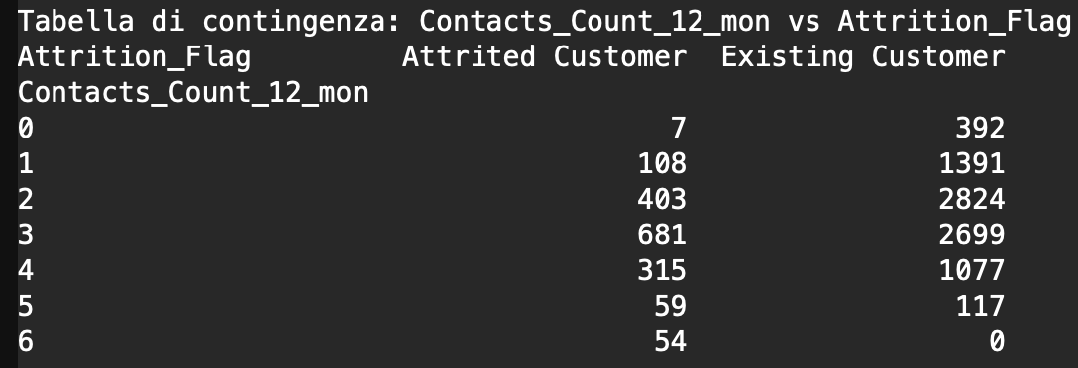
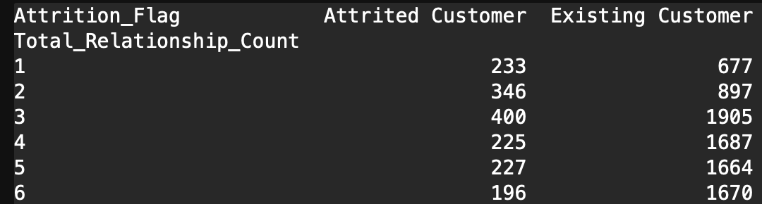
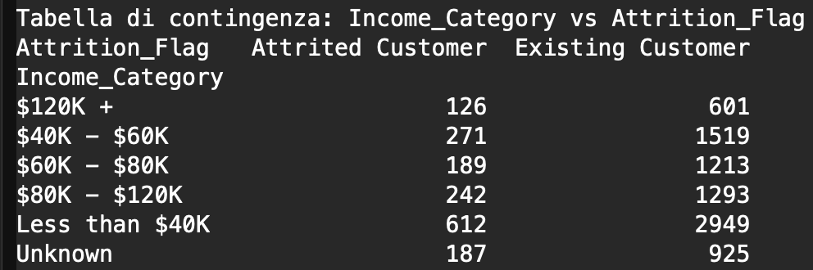
Feature che mostrano significatività discriminatoria verso il target
Sembra che siano gli utenti premium ad avere più problemi con la banca
Il numero di contatti e l’inattività in base ai mesi del cliente per alcune categorie sono buoni predittori

Slide 11
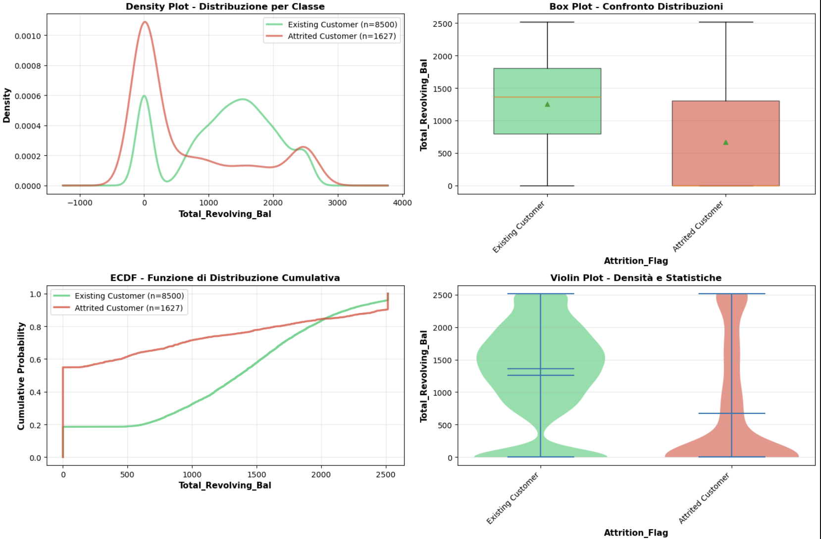
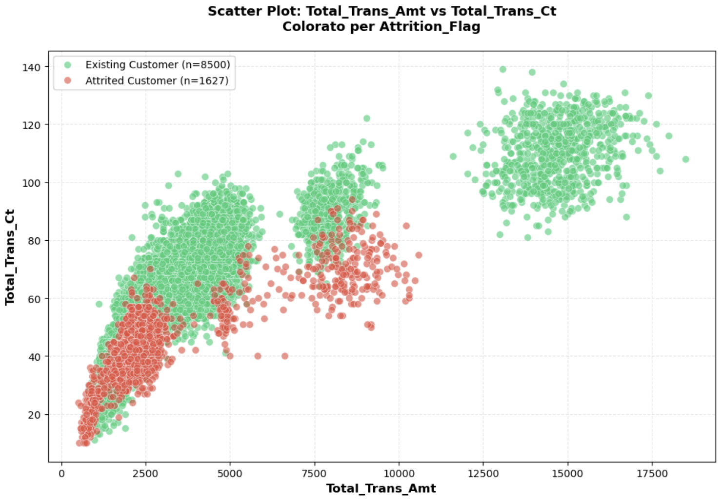
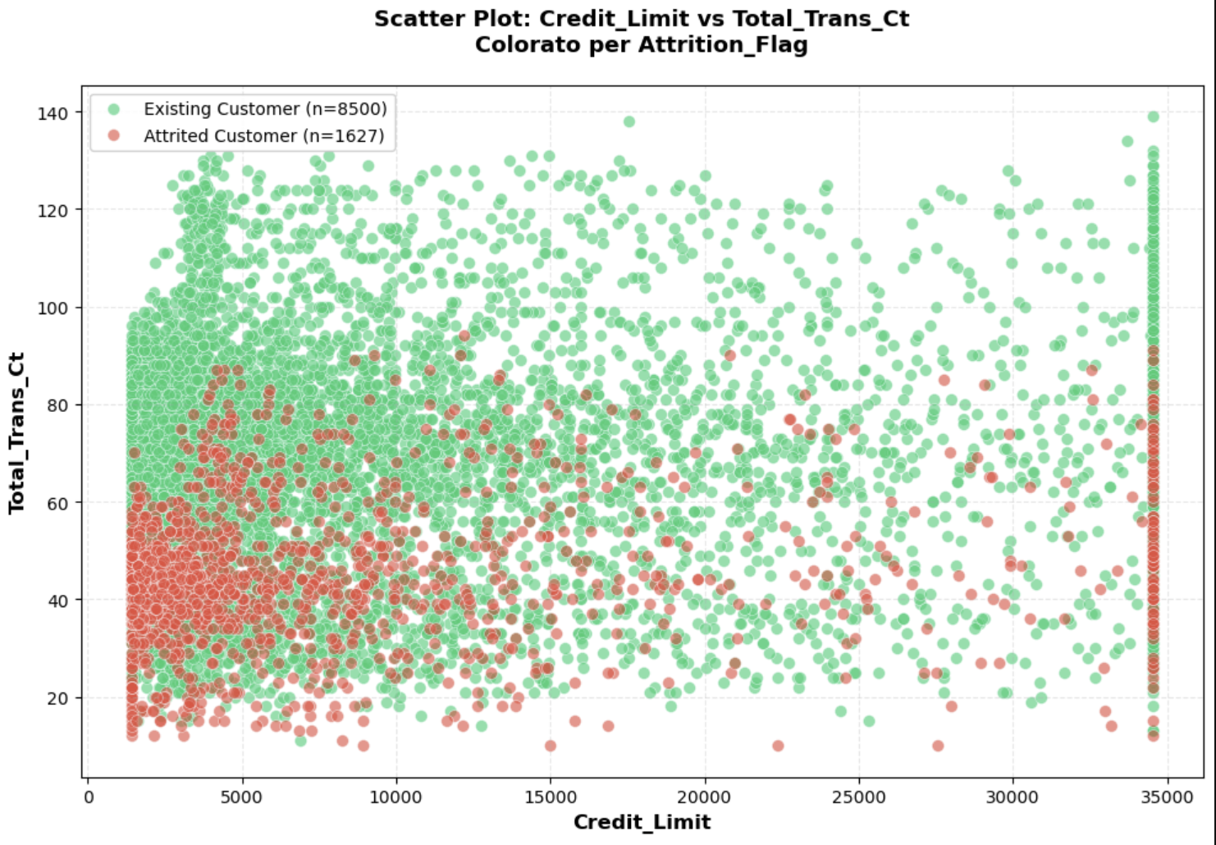
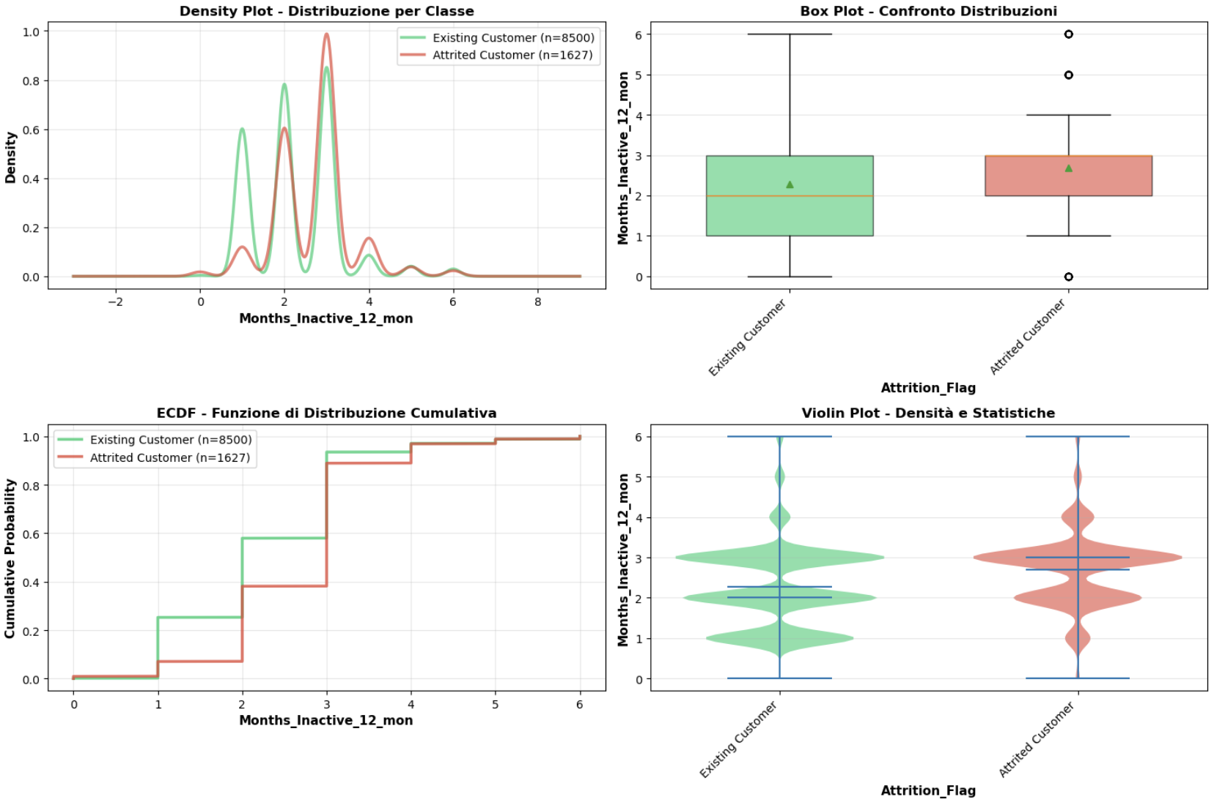
Differenza nella distribuzione degli abbandoni

Slide 12
Cluster Analysis
Cluster per settori logici
Cluster globale
Demografia
Comportamento/attività
Utilizzo carta/credito
Transazioni
VS
Usando tutte le feature assieme
Preprocessing
Standardizzazione per numeriche
OneHot Encoding per categoriche
Algoritmi di cluster
Kmeans vs Dbscan, con ottimizzazione dei parametri
Visualizzazione dei cluster con PCA e tsne
Metriche di valutazione: Silhouette score, Davies-Bouldin e Calinski-Harabasz

Slide 13
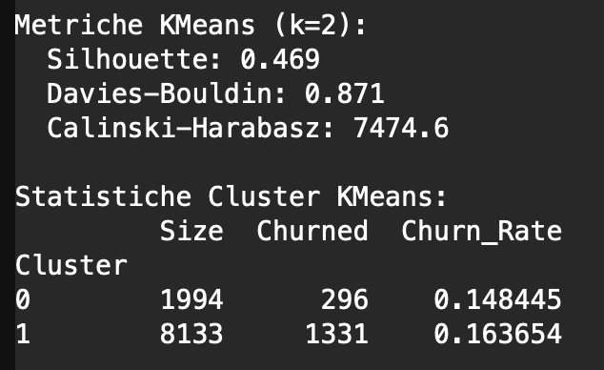
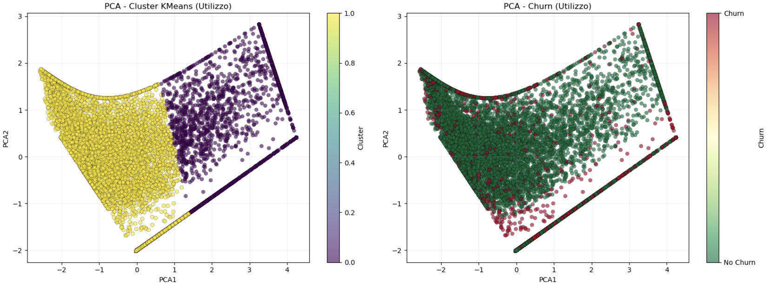
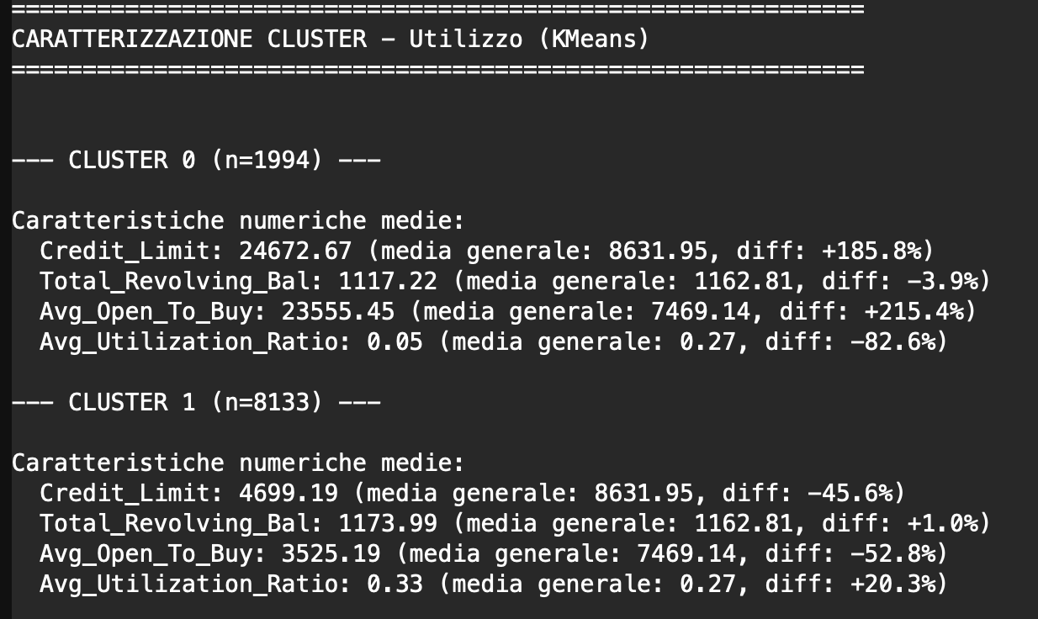
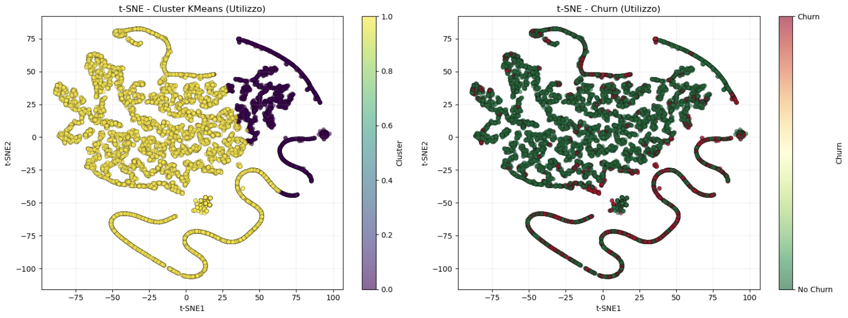
Cluster su utilizzo carta
Cluster0: clienti con alto limite di credito, alta disponibilità e utilizzo carta per acquisti basso
Cluster1: clienti con basso limite di crediti, bassa disponibilità di spesa e utilizzo della carta per acquisti frequente

Slide 14
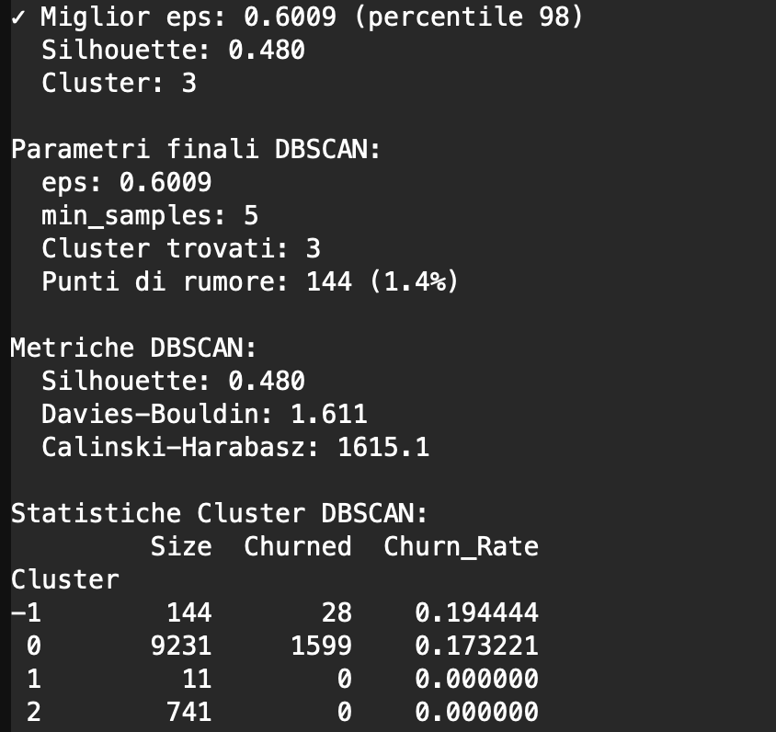
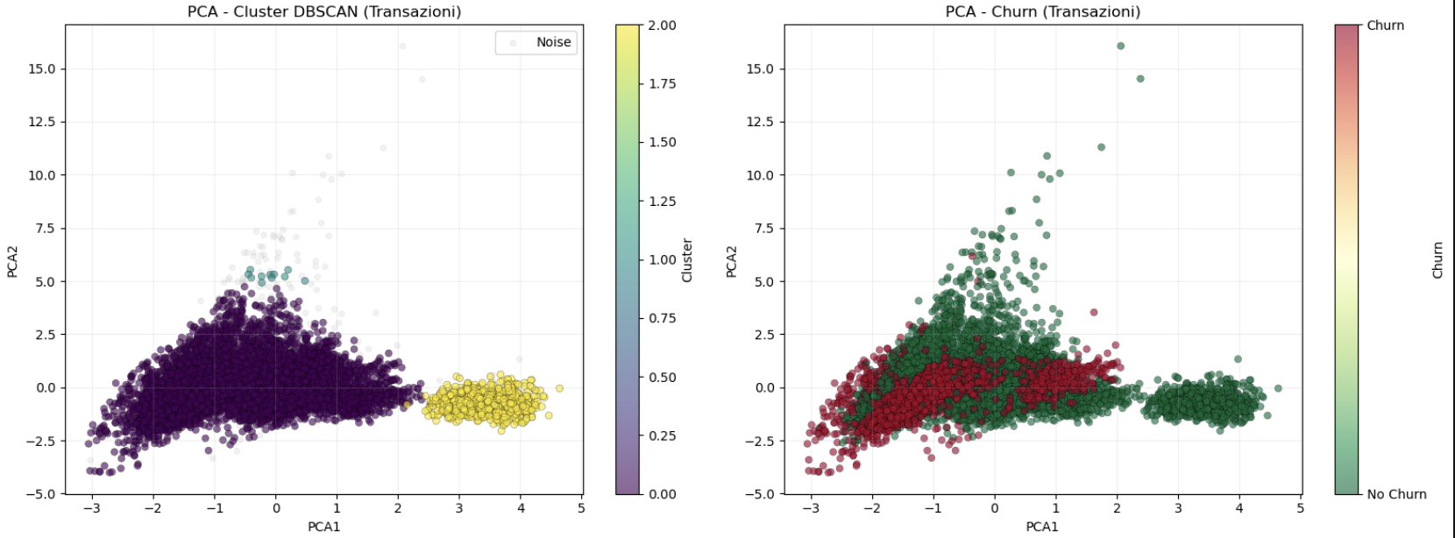
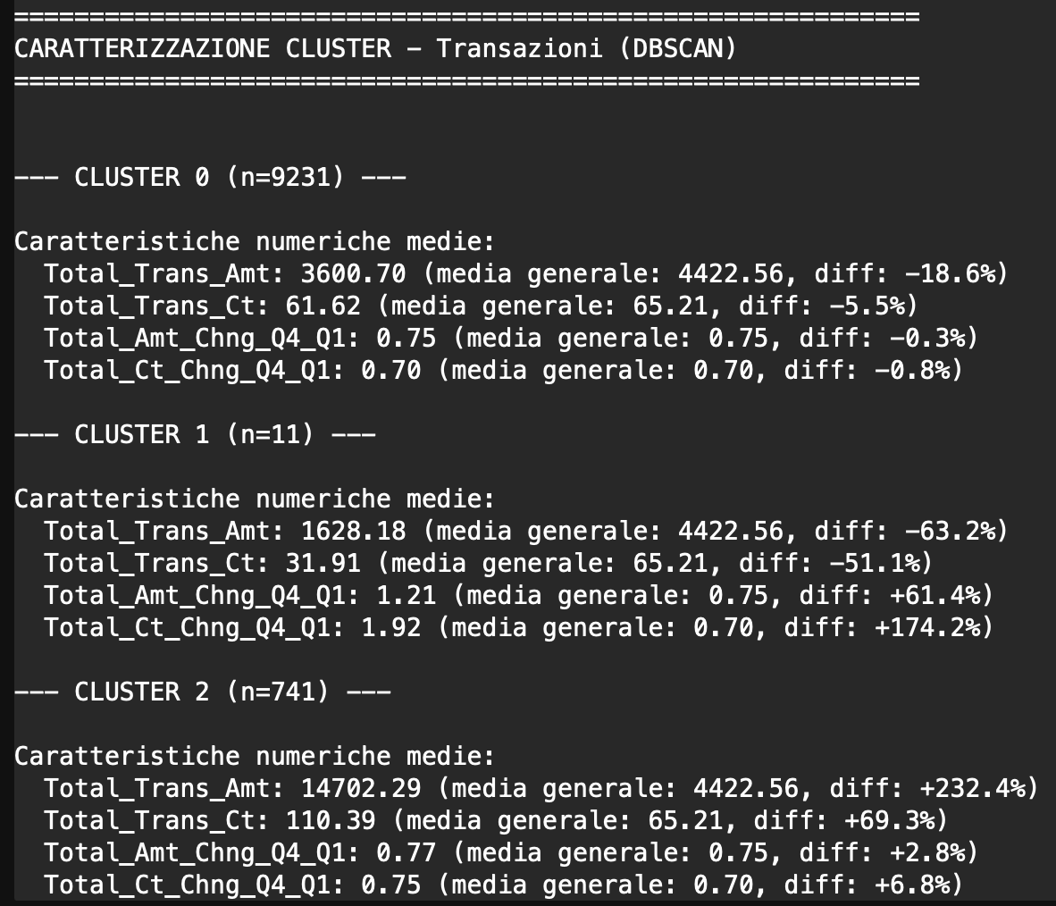
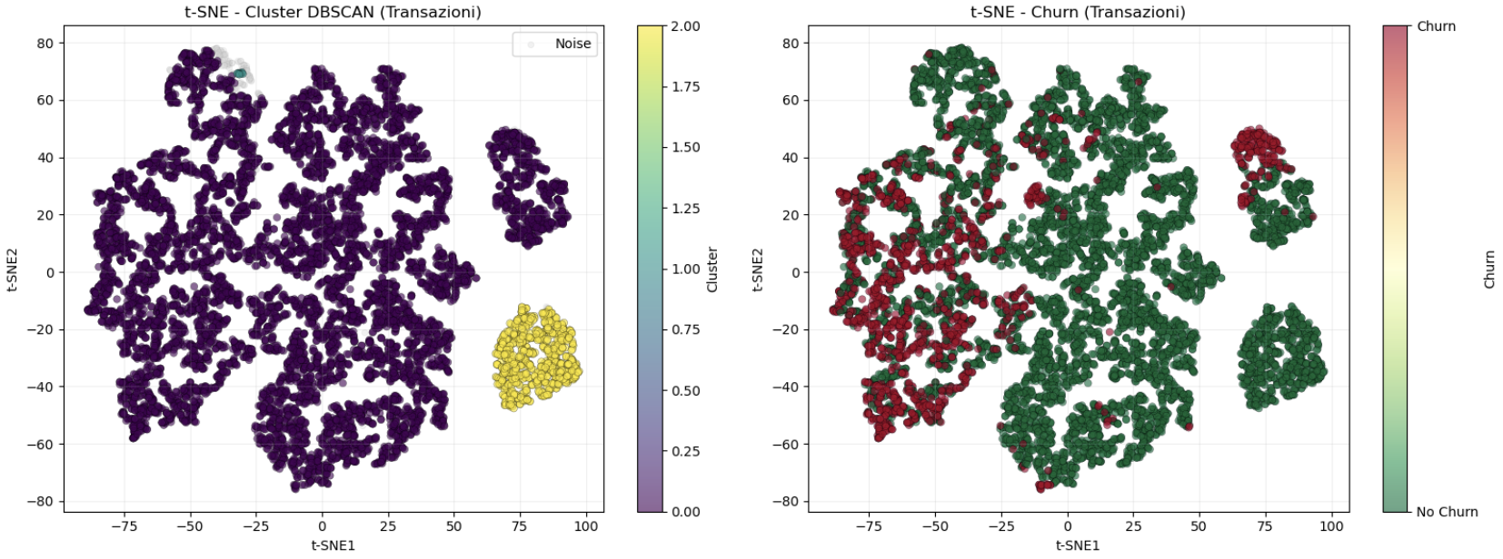
Cluster su transazioni
Cluster0: clienti con transazioni base in frequenza e contante
Cluster1: anomalie clienti con transazioni molto basse in frequenza e contante e variazioni nel quadrimestre
Cluster2: clienti TopSpender con transazioni alte in frequenza e contante

Slide 15
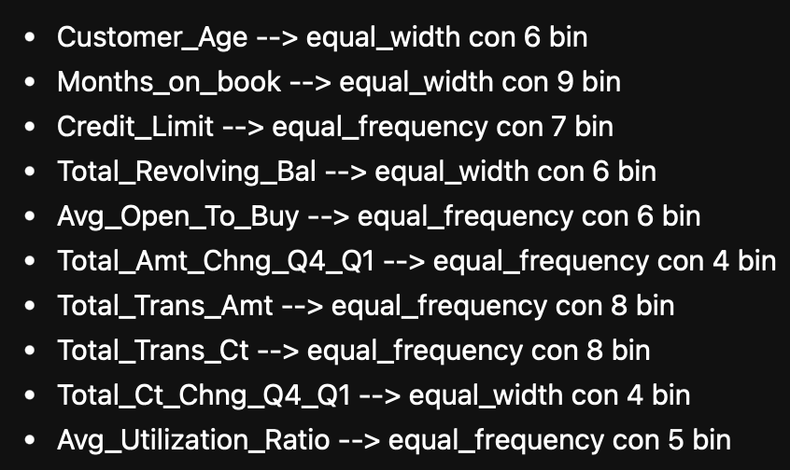
Frequent Pattern Mining
Preprocessing
Equalwidth bin & Equaldepth bin
OneHot Encoding
Booleaning trasformation per compatibilità FP growth
Algoritmo di estrazione dei pattern frequenti
FP-growth
Criteri di selezione per regole di associazione
Supporto minimo estrazione dei pattern 3%
Confidenza regola associativa > 80%
In alcuni casi si è utilizzato anche il lift

Slide 16
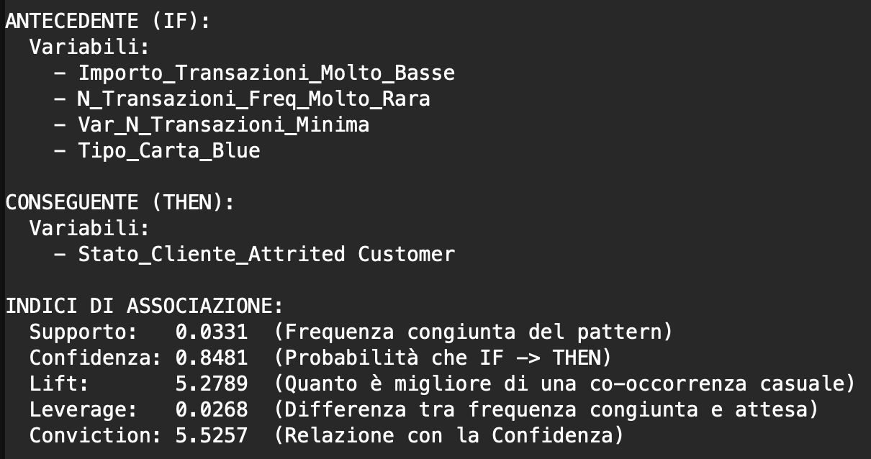
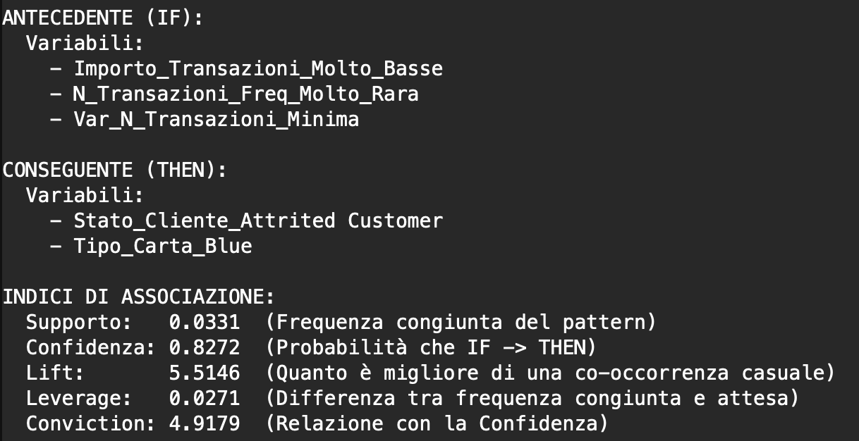
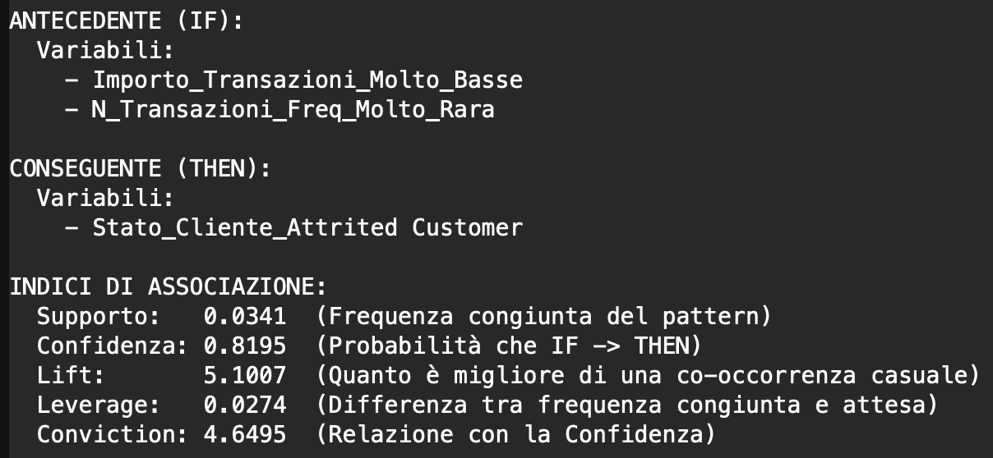
Regole Associative Forti Ritrovate
Queste regole costituiscono un indice per la prevenzione da abbandono per la banca.
Monitorando queste feature per ogni cliente e organizzando misure preventive in queste fasce di clienti si può provare a contrastare il tasso di abbandono
Sono state ritrovate altre regole associative di minore utilità e forza

Slide 17
Classificazione: Imbalance learning
Preprocessing
Rimozione outliers
Rimozione variabili con alta colinearità
Standardizzazione delle feature numeriche
OneHot Encoding per variabili categoriche senza ordinamento
Ordinal Encoder per varibili intere e categoriche con ordinamento
Approcci per lo sbilanciamento del target
Baseline pesi differenti per le classi
Tomek Links: ripulisce andando ad aumentare il più possibile il confine
NearMiss: conserva esempi più difficili, cerca di pulire i confini di decisione e undersampling maggioritario
Random undersampling + Ensemble
SMOTE + under sampling maggioritaria
Addestramento & Ottimizzazione del modello
K-fold stratificata a 5 fold
Wrapper Method per feature selection basata su ottimizzazione del recall
Selezione dei due migliori approcci per lo sbilanciamento
Algoritmo di classificazione usato: Random Forest
Valutazione delle performance
Classification report con le principali metriche per la classificazione
Recall come prima scelta per la selezione del miglior modello
ROC-AUC per classificare il miglior modello
F1 score per valutazione complessiva su entrambe le classi

Slide 18
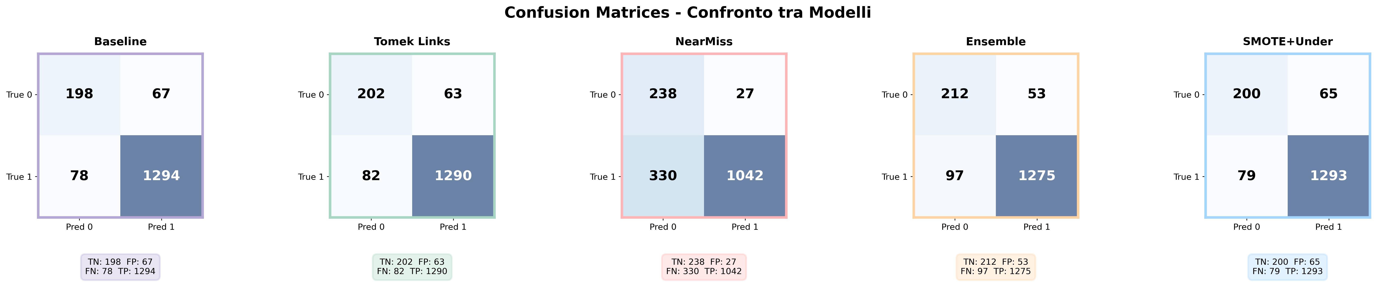
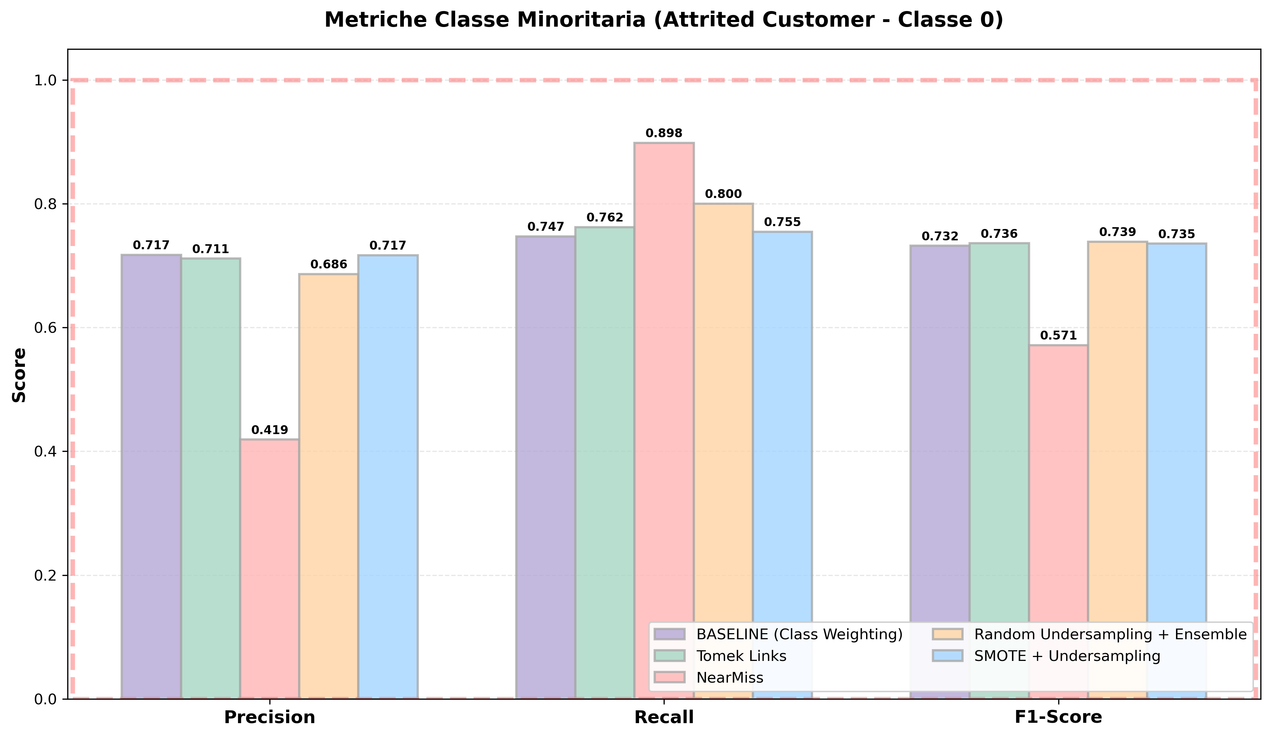
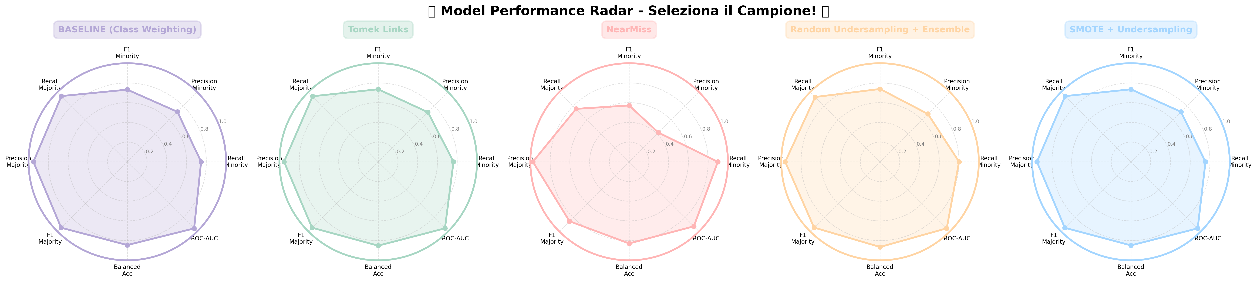
Approcci per il trattamento dello sbilanciamento
Quasi stabilità tra baseline, tomek links e smote
Distacco chiaro tramite recall per nearmiss
Massimizziamo il recall perché sbagliare classificano un cliente come abbandono pur non essendolo ha un costo minore rispetto a non intercettare l’abbandono

Slide 19
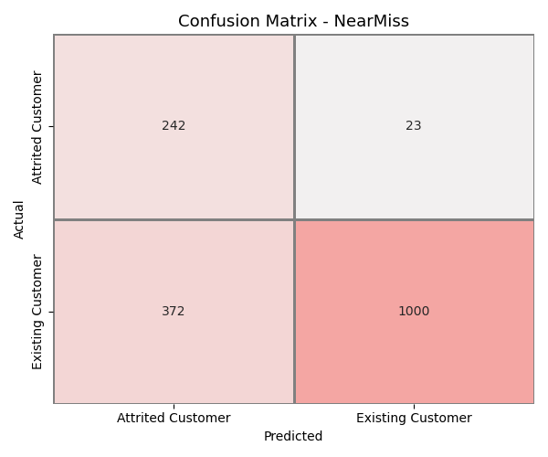
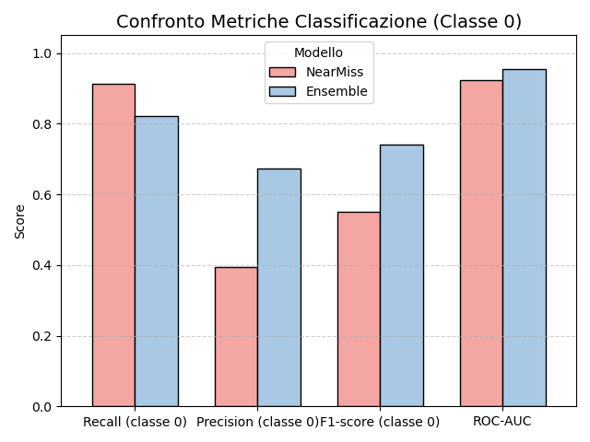
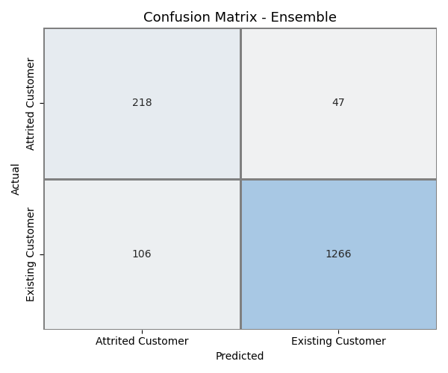
Ottimizzazione dei modelli
Solo i migliori 2 modelli per recall sono stati ottimizzati
Si preferisce il NearMiss in quanto il recall è di maggiore interesse
Ad ogni modo entrambi i modelli sono conformi agli obiettivi di data mining
Entrambi superano il Roc-Auc score previsto del 90% , ma solo NearMiss supera 85% di recall toccando il 92% anche se l’atro ha un 82%

Slide 20
Conclusioni finali
I due modelli sono entrambi funzionanti rappresentano il raggiungimento degli obbiettivi di data mining
Si necessita monitoraggio attivo dei modelli sui nuovi dati e riaddestramento sui nuovi dati raccolti ad ogni semestre
La banca monitorerà la conformità con i suoi obiettivi aziendali e offrirà il feedback
Con la raccolta di maggiori feature di interesse per l’ente bancario si potrebbero effettuare delle analisi aggiuntive in futuro

Slide 21

Fine della presentazione a cura di Diego Miccoli Data Scientist

